Slide 1

TRABAJO FINAL INTEGRADOR
Asistente de
Ciberseguridad OT
IA local para consultar IEC 62443 sin exponer datos de la planta
FastAPI | RAG | Ollama + Mistral | Docker | DevSecOps
Guido Ygounet – Agosto 2026
Notes:
Objetivo: presentar una solución segura, local y reproducible para acelerar el acceso a normativa IEC 62443 en entornos OT.,Mensaje clave: los datos técnicos permanecen dentro de la infraestructura local.,Tiempo sugerido: 45 segundos.,,[Sources],- Contenido basado en el archivo proporcionado: informe_final.md.,- Visual on this slide was generated with Microsoft Copilot.,[/Sources]

Slide 2
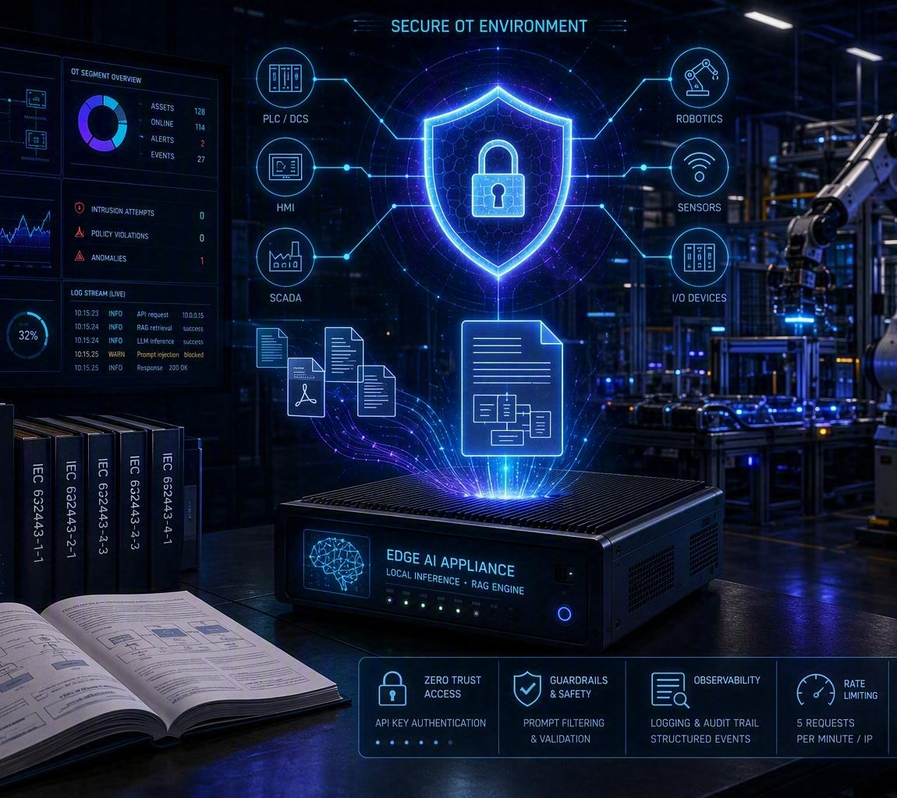
01 · CONTEXTO Y ALCANCE
El problema: conocimiento crítico, acceso lento
Una consulta técnica no debería obligar a enviar información OT a servicios externos.
Necesidad
Acceso ágil a IEC 62443 para responder preguntas operativas y de ciberseguridad.
Restricción
Confidencialidad de la red OT: inferencia, embeddings y documentos permanecen en el edge.
Alcance
API HTTP + RAG local + controles de acceso + observabilidad + pipeline DevSecOps.
EDGE
IEC 62443
ZERO EXFIL
Notes:
Contexto: la normativa es extensa y el acceso manual puede demorar la toma de decisiones.,Alcance: asistente de consulta, no sistema de control industrial ni sustituto de validación experta.,Tiempo sugerido: 60 segundos.,,[Sources],- Contenido basado en el archivo proporcionado: informe_final.md.,- Visual on this slide was generated with Microsoft Copilot.,[/Sources]

Slide 3
02 · COBERTURA FUNCIONAL
Qué se construyó
Un producto mínimo completo, con seguridad integrada desde el diseño.
API HTTP
RAG local
LLM local
Despliegue
FastAPI + Pydantic
PDFs + MiniLM + ChromaDB
Ollama + Mistral
Dockerfile + Compose
Acceso
Observabilidad
Seguridad IA
Hardening
X-API-Key + 5 req/min
Logs estructurados
Guardrails anti-inyección
Slim + appuser
Resultado: una cadena de consulta local, reproducible, observable y protegida.
Notes:
Recorrer los ocho bloques sin entrar todavía en implementación.,Destacar que los requisitos funcionales y no funcionales están conectados.,Tiempo sugerido: 55 segundos.,,[Sources],- Contenido basado en el archivo proporcionado: informe_final.md.,- Visual on this slide was generated with Microsoft Copilot.,[/Sources]

Slide 4
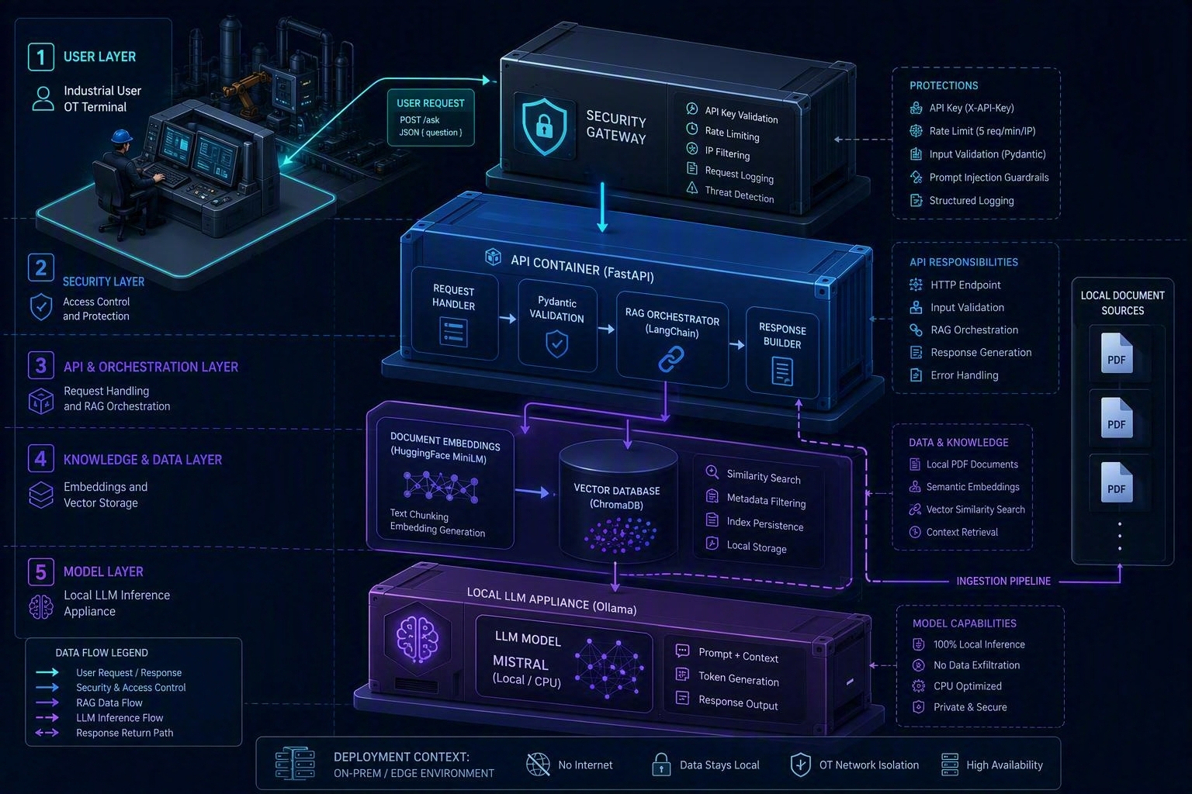
03 · ARQUITECTURA
Flujo de una consulta en el edge
Dos contenedores principales y una ruta de datos controlada.
Secuencia
1
POST /ask
2
Autenticación + límites
3
Recuperación semántica
4
Inferencia Mistral local
5
Respuesta + logs
Notes:
Explicar de izquierda a derecha: usuario OT, gateway de seguridad, API, RAG, base vectorial y LLM local.,Aclarar que ChromaDB y los PDFs están dentro del entorno local.,Tiempo sugerido: 90 segundos.,,[Sources],- Contenido basado en el archivo proporcionado: informe_final.md.,- Visual on this slide was generated with Microsoft Copilot.,[/Sources]

Slide 5
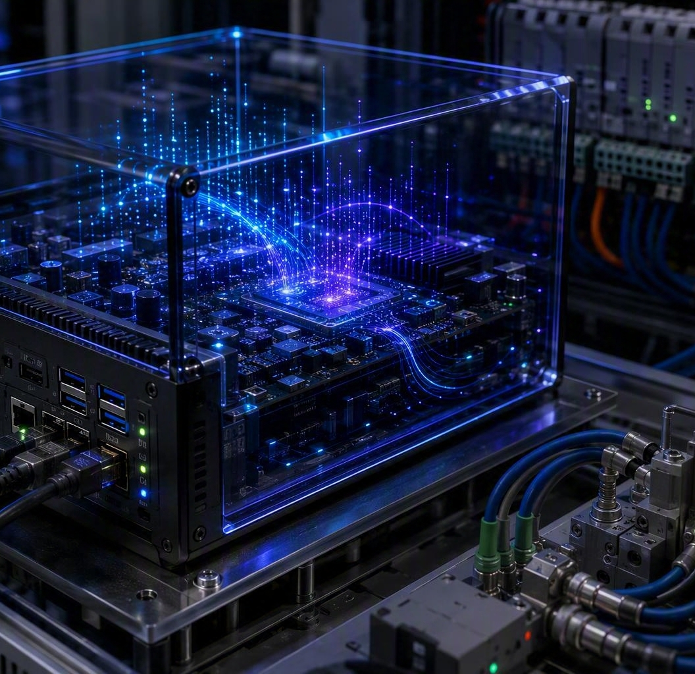
04 · DECISIONES TÉCNICAS
Por qué estas tecnologías
Se privilegió privacidad, simplicidad operativa y reproducibilidad.
Local-first
Ollama + Mistral evita dependencia de nube y costos por token.
RAG modular
LangChain coordina ingestión, recuperación y generación.
API tipada
FastAPI + Pydantic simplifica contrato, validación y pruebas.
Contenedores
Docker Compose unifica API, almacenamiento vectorial y LLM.
Trade-off principal: privacidad superior a cambio de consumo local de CPU/RAM.
Notes:
Decisión central: ejecutar la inferencia en CPU dentro del edge.,Trade-off: menor elasticidad y mayor latencia potencial, pero control total de datos.,Tiempo sugerido: 75 segundos.,,[Sources],- Contenido basado en el archivo proporcionado: informe_final.md.,- Visual on this slide was generated with Microsoft Copilot.,[/Sources]

Slide 6
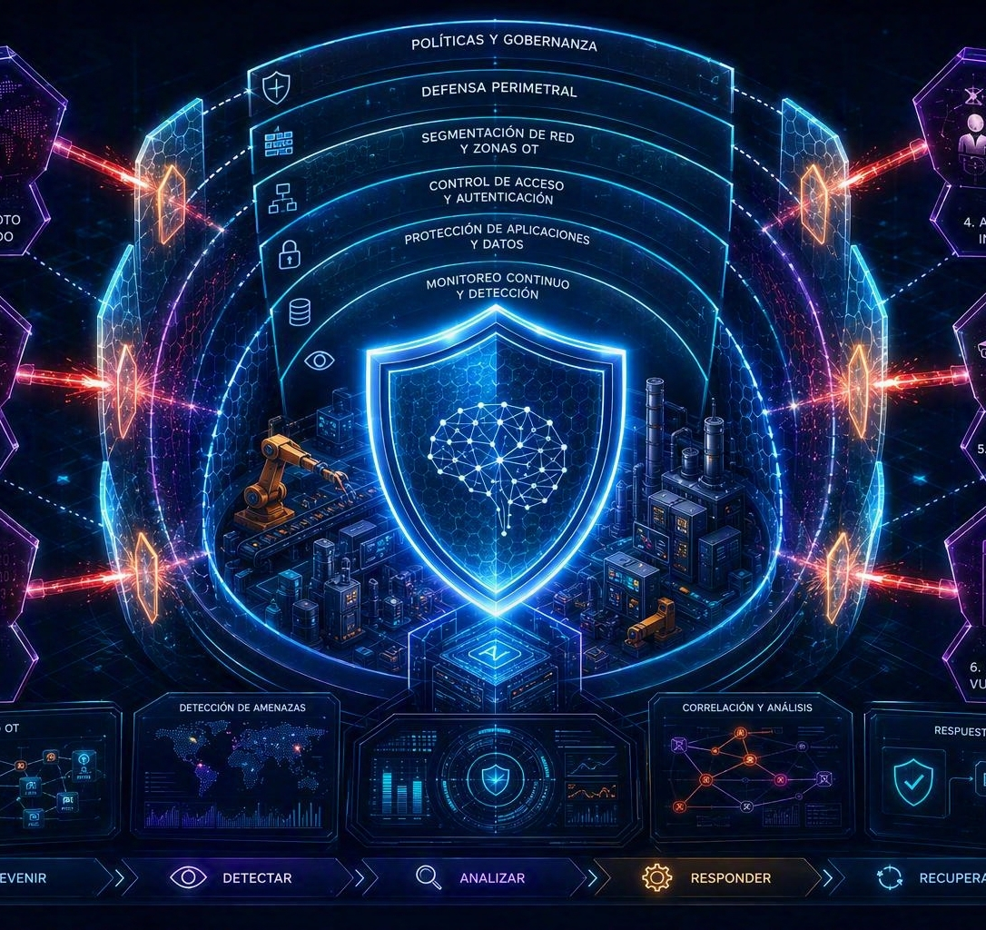
05 · SEGURIDAD
Defensa en profundidad guiada por STRIDE
Controles preventivos, detectivos y de contención alrededor de la API y el modelo.
Spoofing
Tampering
API Key
Inmutabilidad + RO
Repudiation
Info disclosure
Logs estructurados
LLM y embeddings locales
DoS
Elevation
5 solicitudes/min/IP
Usuario appuser
Riesgo residual
HTTP sin TLS • límites Docker pendientes • jailbreaks, alucinaciones y poisoning de contexto
Notes:
Mostrar que STRIDE conectó amenazas con controles implementados.,Ser transparente con riesgos residuales: TLS, límites de recursos y riesgos propios de IA.,Tiempo sugerido: 90 segundos.,,[Sources],- Contenido basado en el archivo proporcionado: informe_final.md.,- Visual on this slide was generated with Microsoft Copilot.,[/Sources]

Slide 7
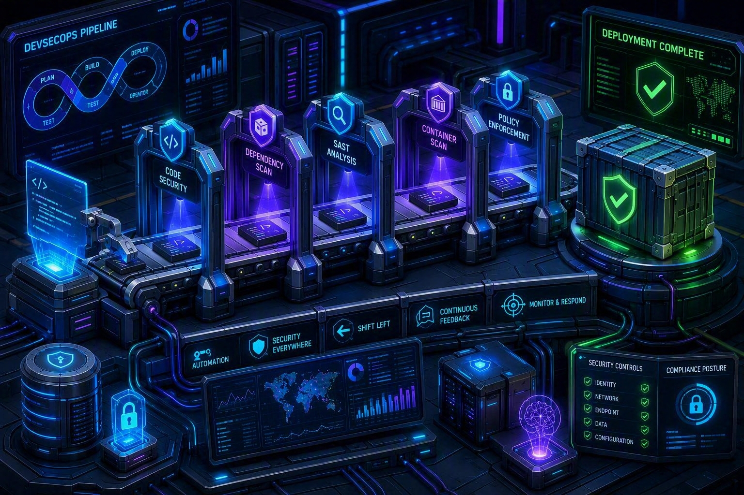
06 · DESARROLLO SEGURO
DevSecOps: seguridad antes del despliegue
Cada cambio atraviesa controles automáticos de secretos, código, contenedor y ejecución.
01
Gitleaks
Secretos
02
Bandit
SAST
03
Hadolint
Docker
04
Trivy
SCA
05
ZAP
DAST
Resultado reportado por Trivy
0 vulnerabilidades • 0 secretos • CLEAN
Notes:
Explicar el concepto shift-left: detectar fallas antes de publicar imágenes.,Resultado del informe: Trivy evaluó Debian 13.6 y 85 dependencias Python sin vulnerabilidades ni secretos.,Tiempo sugerido: 75 segundos.,,[Sources],- Contenido basado en el archivo proporcionado: informe_final.md.,- Visual on this slide was generated with Microsoft Copilot.,[/Sources]

Slide 8
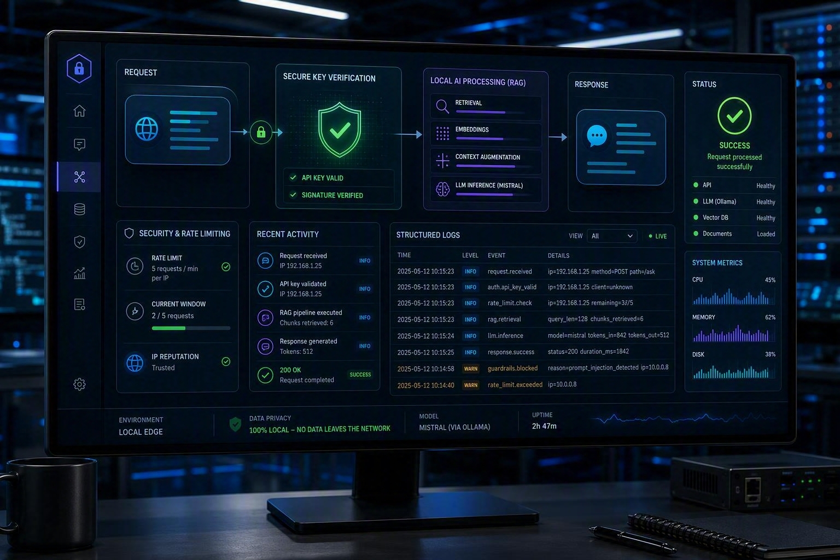
07 · DEMOSTRACIÓN
Una consulta segura, de punta a punta
La demo confirma autenticación, RAG local, respuesta y trazabilidad.
1
Preparar
docker compose up --build -d
2
Consultar
POST /ask + X-API-Key
3
Observar
respuesta + logs estructurados
4
Probar controles
401/403, rate limit e inyección
Cierre: IA útil cuando privacidad, control de acceso y seguridad del ciclo de vida son requisitos de arquitectura.
Notes:
Demo sugerida, 90 segundos:,1. Mostrar contenedores activos.,2. Ejecutar una consulta legítima sobre IEC 62443 con X-API-Key.,3. Mostrar la respuesta y el log del evento.,4. Enviar una petición sin clave o una frase de prompt injection para evidenciar el bloqueo.,Plan B: usar una captura o salida previamente preparada si el modelo tarda en iniciar.,Tiempo sugerido: 105 segundos.,,[Sources],- Contenido basado en el archivo proporcionado: informe_final.md.,- Visual on this slide was generated with Microsoft Copilot.,[/Sources]

